Slide 1
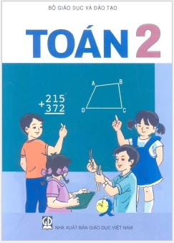



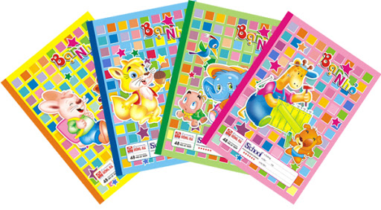
Các con đổi tên thiết bị thành tên của mình, mở camera và tắt mic.
Chuẩn bị: Sách giáo khoa Toán 2 + Vở Toán + bút mực, bút chì

Slide 2

TRƯỜNG TIỂU HỌC LÊ NGỌC HÂN
BÀI GIẢNG ĐIỆN TỬ
LỚP 2
MÔN: TOÁN
Giáo viên: Lý Thị Thơ

Slide 3

Thứ năm ngày 23 tháng 4 năm 2020
Toán
Một phần hai (110)

Slide 4
- Chia cái bánh thành hai phần bằng nhau.
1
2
- Lấy một phần, ta được một phần hai cái bánh.
1
1
2
Một phần hai viết là:
2
Một phần hai còn gọi là một nửa.
1
2
1
1
2
2
Hình 1
Hình 2
Hình 3

Slide 5
Luyện viết:
Một
phần
hai
1
1
2
2

Slide 6
Đã tô màu hình nào?
1
2
1
A
B
C
D
Vì hình … được chia làm hai phần bằng nhau, tô màu 1 phần nên ta được một phần hai.

Slide 7
2
Hình nào có số ô vuông được tô màu?
1
2
A B C D
Notes:
7

Slide 8

Cô dặn con
Học thuộc lòng bảng chia 2.
- Chuẩn bị bài sau.

